Slide 1

2024
机器学习理论与算法
Ch9 聚类
主讲教师：刘启和 Email：qiheliu@uestc.edu.cn QQ群： 688101382

Slide 2
聚类任务
在“无监督学习”任务中研究最多、应用最广.
聚类目标：将数据集中的样本划分为若干个通常不相交的子集（“簇”，cluster）.
聚类既可以作为一个单独过程（用于找寻数据内在的分布结构），也可作为分类等其他学习任务的前驱过程.

Slide 3
本章内容
聚类度量
密度聚类
层次聚类
原型聚类

Slide 4
一、聚类度量

Slide 5
聚类任务
给定一个有N个对象的数据集，划分聚类技术将构造数据的k个划分，每一个划分代表一个簇，k≤n。也就是说，聚类将数据划分为k个簇，而且这k个划分满足下列条件：
每一个簇至少包含一个对象
每一个对象属于且仅属于一个簇
基本思想：对于给定的k，算法首先给出一个初始的划分方法，以后通过反复迭代的方法改变划分，使得每一次改进之后的划分方案都较前一次更好。
基于不同的学习策略，有多种类型的聚类算法。
基本问题：相似性/距离计算。

Slide 6
相似性/距离度量
聚类性能度量，亦称为聚类“有效性指标”（validity index）
直观来讲：
如果明确了使用的性能度量，则可以直接将其用作聚类过程的优化指标，得到符合指标的聚类效果。
我们希望“物以类聚”，即同一簇的样本尽可能彼此相似，不同簇的样本尽可能不同。换言之，聚类结果的“簇内相似度”（intra-cluster similarity）高，且“簇间相似度”（inter-cluster similarity）低，这样的聚类效果较好.

Slide 7
相似性/距离度量
闵可夫斯基距离Minkowski/欧氏距离
p取2就是欧氏距离，如果p取1就是曼哈顿距离
杰卡德相似系数(Jaccard)
Jaccard相关系数在推荐系统中应用很多，比如评价两个用户之间喜好的相似度

Slide 8
相似性/距离度量
余弦相似度
例如某T恤从100块降到了50块（A(100,50)），某西装从1000块降到了500块（B(1000,500)）
那么T恤和西装都是降价了50%，两者的价格变动趋势一致，余弦相似度为最大值，即两者有很高的变化趋势相似度
但是从商品价格本身的角度来说，两者相差了好几百块的差距，欧氏距离较大，即两者有较低的价格相似度

Slide 9
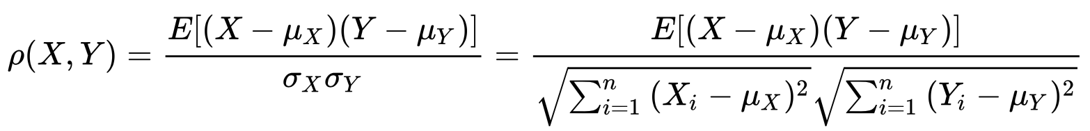
相似性/距离度量
Pearson相关系数
衡量向量相似度的一种方法。(各个维度中心化后的余弦相似度)
输出范围为-1到+1, 0代表无相关性，负值为负相关，正值为正相关。余弦相似度在维度值缺失情况下的一种改进(缺失的维度填0 – 因为中心化，各个维度均值为0)。
协方差
标准差

Slide 10
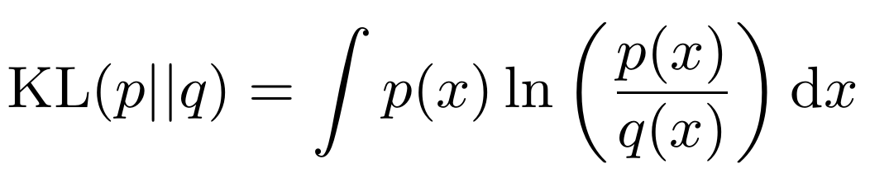
相似性/距离度量
相对熵(KL散度)
Hellinger（海林格）距离，汉明距离， Bhattacharyya（巴氏）距离，Mahalanobis（马氏）距离，Chebyshev（切比雪夫）距离，Wasserstein Distance….

Slide 11
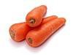

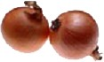

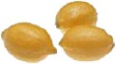
聚类
聚类的“好坏”不存在绝对标准
取决于使用者的评价

Slide 12
故事一则
聚类的故事：
老师拿来苹果和梨，让小朋友分成两份。
小明把大苹果大梨放一起，小个头的放一起，老师点头，恩， 体量感。
小芳把红苹果挑出来，剩下的放一起，老师点头，颜色感。
小武分成两份后……老师看不懂。
小武掏出眼镜（最新款），能看到水果里有几个籽，左边这堆单数，右边双数。老师很高兴：新的聚类算法诞生了
聚类也许是机器学习中“新算法”出现最多、最快的领域
总能找到一个新的“标准”，使以往算法对它无能为力

Slide 13
常见聚类方法
❐ 原型聚类
亦称“基于原型的聚类”(prototype-based clustering)
• 假设：聚类结构能通过一组原型刻画
• 过程：先对原型初始化，然后对原型进行迭代更新求解
• 代表：k均值聚类，学习向量量化(LVQ)，高斯混合聚类
❐ 密度聚类
亦称“基于密度的聚类”(density-based clustering)
• 假设：聚类结构能通过样本分布的紧密程度确定
• 过程：从样本密度的角度来考察样本之间的可连接性，并基于可连接样本不断扩展聚类簇
代表：DBSCAN, OPTICS, DENCLUE
层次聚类 (hierarchical clustering)
• 假设：能够产生不同粒度的聚类结果
• 过程：在不同层次对数据集进行划分，从而形成树形的聚类结构
• 代表：AGNES (自底向上)，DIANA (自顶向下)

Slide 14
二、原型聚类

Slide 15
原型聚类
原型聚类
也称为“基于原型的聚类” (prototype-based clustering)，此类算法假设聚类结构能通过一组原型刻画。
算法过程：
通常情况下，算法先对原型进行初始化，再对原型进行迭代更新求解。
著名的原型聚类算法
k均值算法、学习向量量化算法、高斯混合聚类算法。

Slide 16
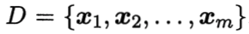
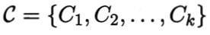
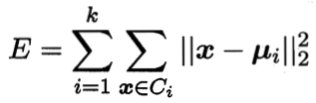
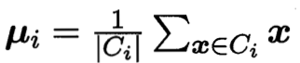
原型聚类 – k均值算法
给定数据集 ，k –means 算法针对聚类所得簇划分 最小化平方误差 (MSE)
其中， 是簇 C_{i} 的均值向量。
E 值在一定程度上刻画了簇内样本围绕簇均值向量的紧密程度 - E 值越小，簇内样本相似度越高。
算法流程（迭代优化）

Slide 17
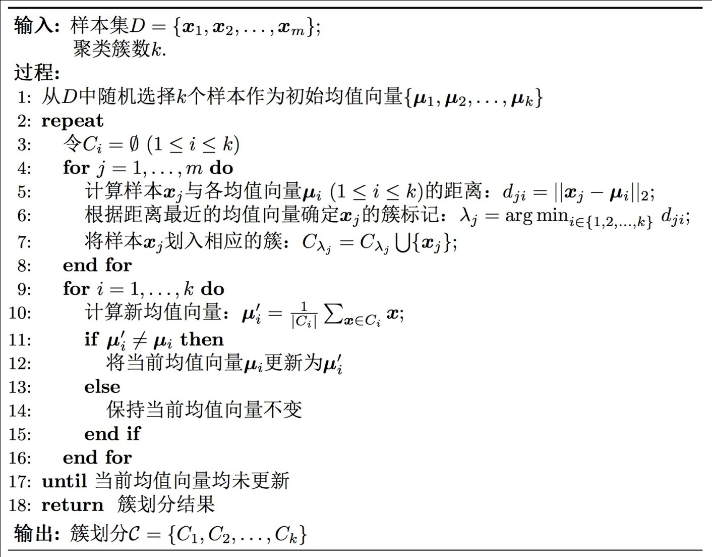
K-means
算法伪代码：
初始化均值向量
更新簇划分
计算均值向量
结束标志

Slide 18
K-means

Slide 19
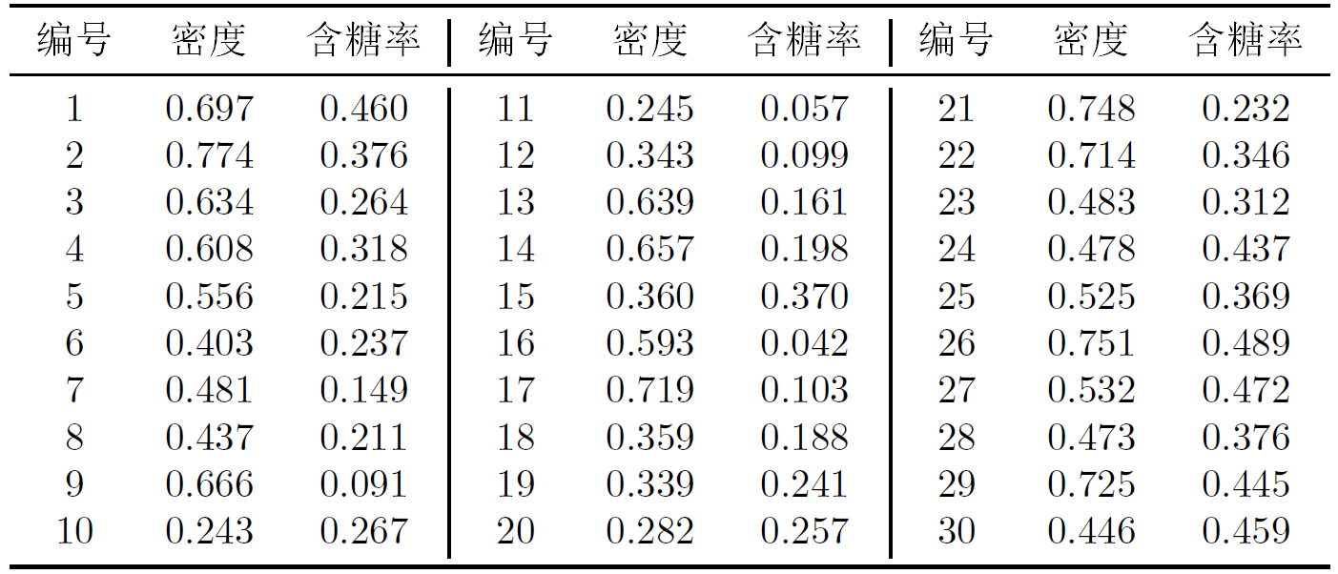
原型聚类 – k均值算法
以表9-1的西瓜数据集4.0为例，来演示 k 均值算法的学习过程。将编号为 i 的样本称为 x_{i} .

Slide 20
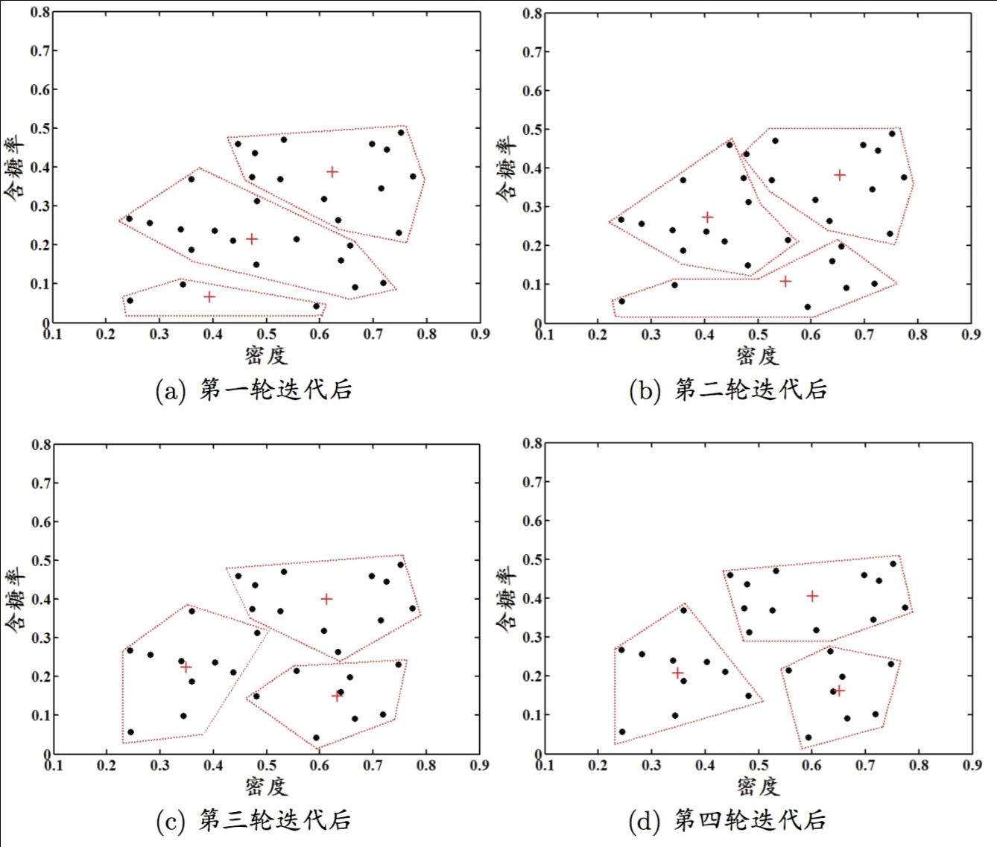
原型聚类 – k均值算法
聚类过程：

Slide 21
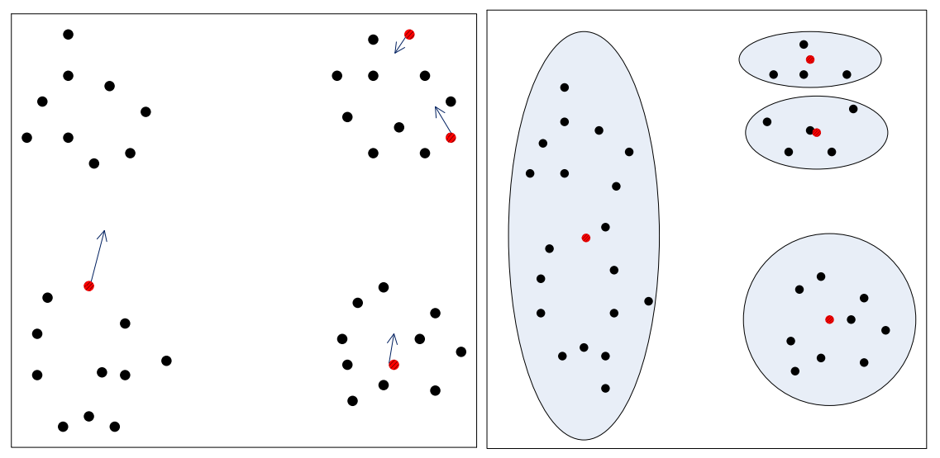
K-means是初值敏感的
通常解决办法：
选多个初始值进行聚类，比较最终结果。
二分 – 均值聚类：把 MSE 大的进行二分！

Slide 22
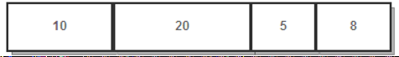
K-means++
K-Means++算法在聚类中心的初始化过程中的基本原则是使得初始的聚类中心之间的相互距离尽可能远：
在数据集中随机选择一个样本点作为第一个初始化的聚类中心;
选择出其余的聚类中心：
对于数据集中的每一个点x，计算它与seed(指已选择的seed)的距离D(x)，然后保存在dx_list列表中；
然后再取一个随机值，用权重的方式来计算下一个seed。具体实现是先取一个能落在Sum(D(x))中的随机值R，然后用R依次减去dx_list中的值，直到其<=0，此时的点就是下一个seed。
重复上述过程，直到 k 个聚类中心都被确定。
对k个初始化的聚类中心，利用K-Means算法计算最终的聚类中心。
K-Means++算法与K-Means算法最本质的区别是在k个聚类中心的初始化过程。

Slide 23
K-means聚类方法总结
优点：
是解决聚类问题的一种经典算法，简单、快速
对处理大数据集，该算法保持可伸缩性和高效率
当结果簇是密集的，它的效果较好
缺点
在簇的平均值被定义的情况下才能使用，必须事先给出k（要生成的簇的数目）
对初值敏感，对于不同的初始值，可能会导致不同结果。
不适合于发现大小差别很大的簇
对噪声和孤立点数据敏感
常常用于其他聚类算法的一个阶段！(比如 Spectral Clustering)

Slide 24
三、密度聚类

Slide 25
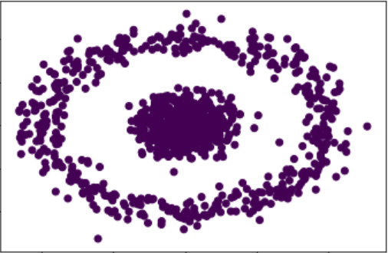

Slide 26
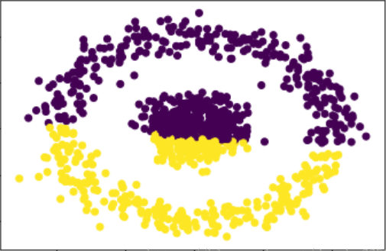
K-means聚类效果

Slide 27
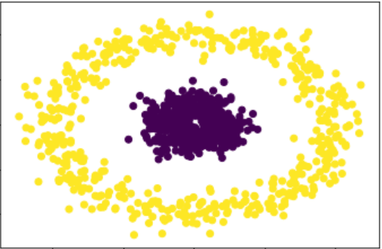
密度聚类效果

Slide 28
密度聚类
密度聚类的定义
密度聚类也称为“基于密度的聚类” (density-based clustering)。
此类算法假设聚类结构能通过样本分布的紧密程度来确定。
通常情况下，密度聚类算法从样本密度的角度来考察样本之间的可连接性，并基于可连接样本不断扩展聚类簇来获得最终的聚类结果。
DBSCAN(Density-Based Spatial Clustering of Applications with Noise)

Slide 29
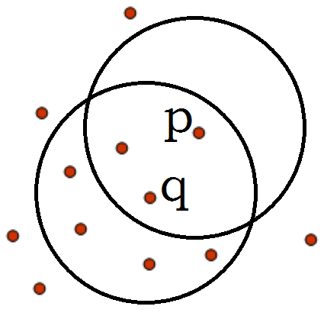
DBSCAN
对象的ε-邻域：给定对象在半径 ε 内的区域。
核心对象：如果一个对象的ε-临域至少包含最小数目 minPts 个对象，则称该对象为核心对象。
密度直达：给定一个对象集合 D，如果 p 是在 q 的ε-邻域内，而 q 是一个核心对象，我们说对象 p 从对象 q 出发是直接密度可达的。
如图ε=1cm， minPts = 5，q 是一个核心对象，从对象 q 出发到对象 p 是直接密度可达的。

Slide 30
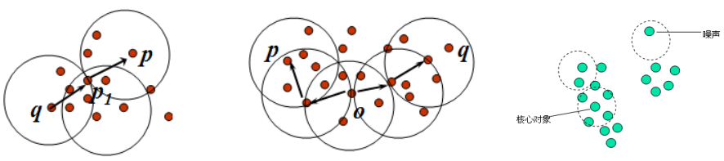
DBSCAN
密度可达：如果存在一个对象链 p₁，p₂，…，p_{n}，p₁=q，p_{n}=p，对 p_{i}∈D，(1<=i<=n)，p_{i+1} 是从 p_{i} 关于 ε 直接密度可达的，则对象 p 是从核心对象 q 关于 ε 密度可达的。
密度相连：如果对象集合D中存在一个对象 o，使得对象 p 和q 是从 o 关于 ε 密度可达的，那么对象 p 和 q 是关于 ε 密度相连的。
噪声：一个基于密度的簇是基于密度可达性的最大密度相连对象的集合。不包含在任何簇中的对象成为“噪声”。

Slide 31
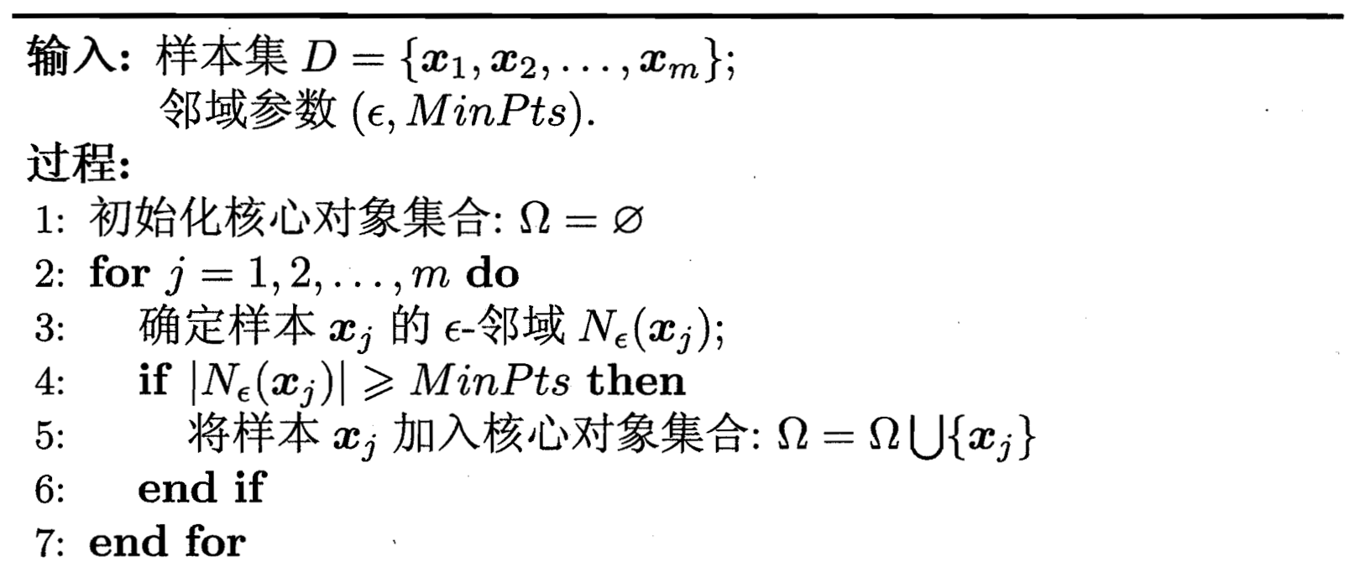
DBSCAN
第一步：找出所有核心对象

Slide 32
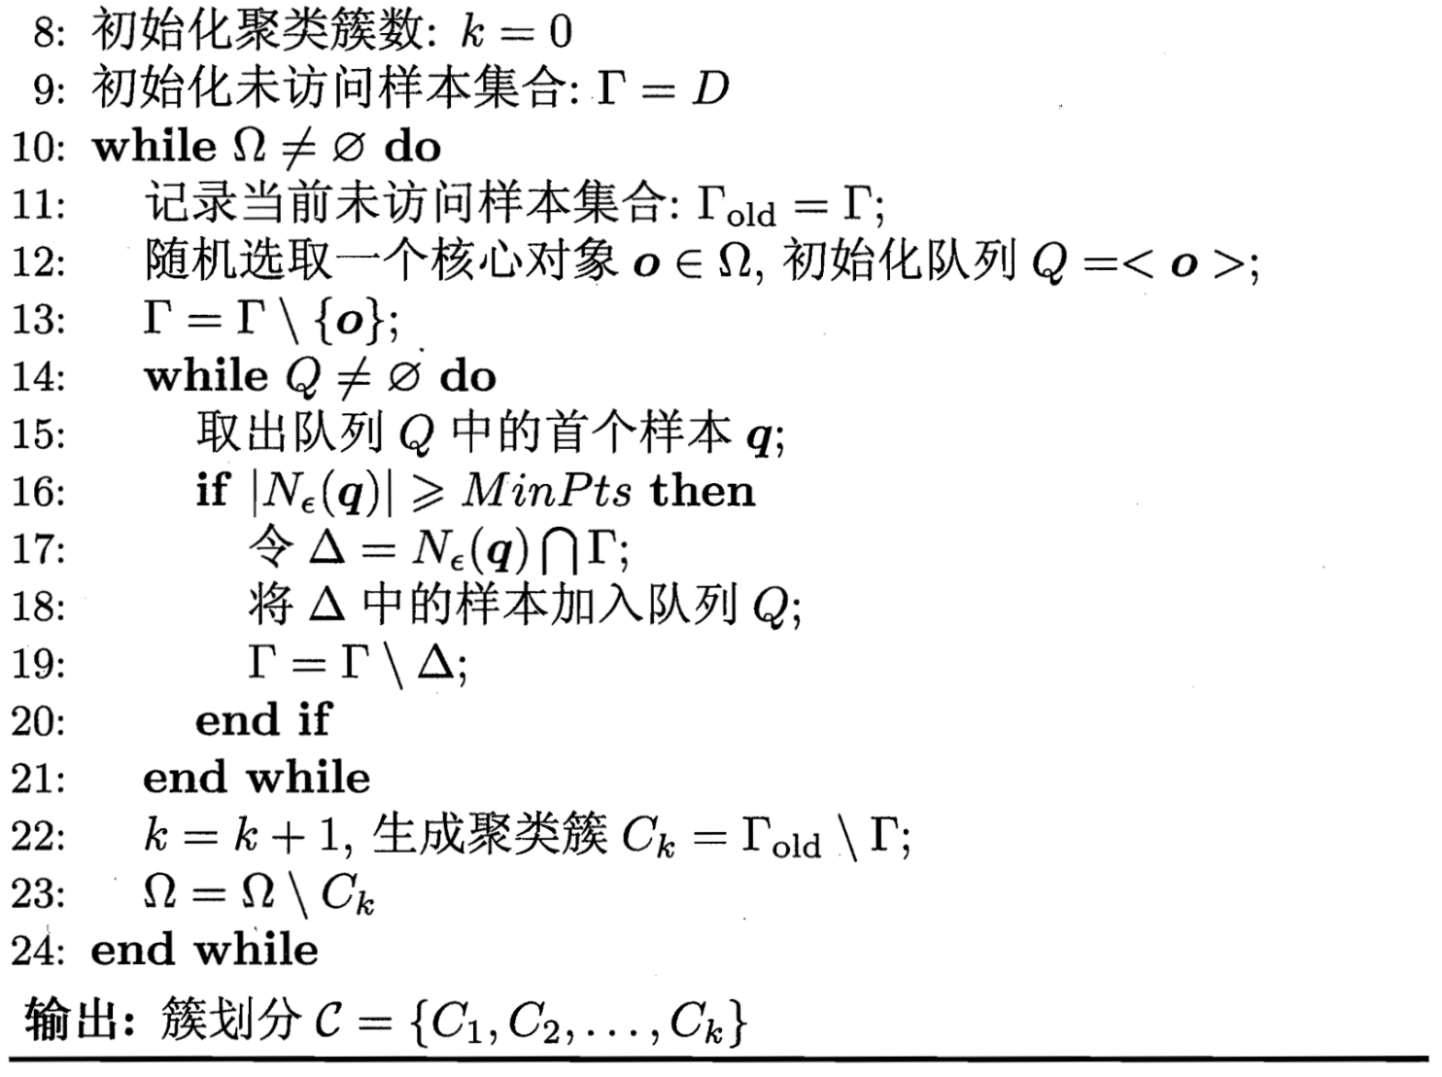
DBSCAN
第二步：从任一核心对象出发，找出其密度可达的对象，组成聚类簇。

Slide 33
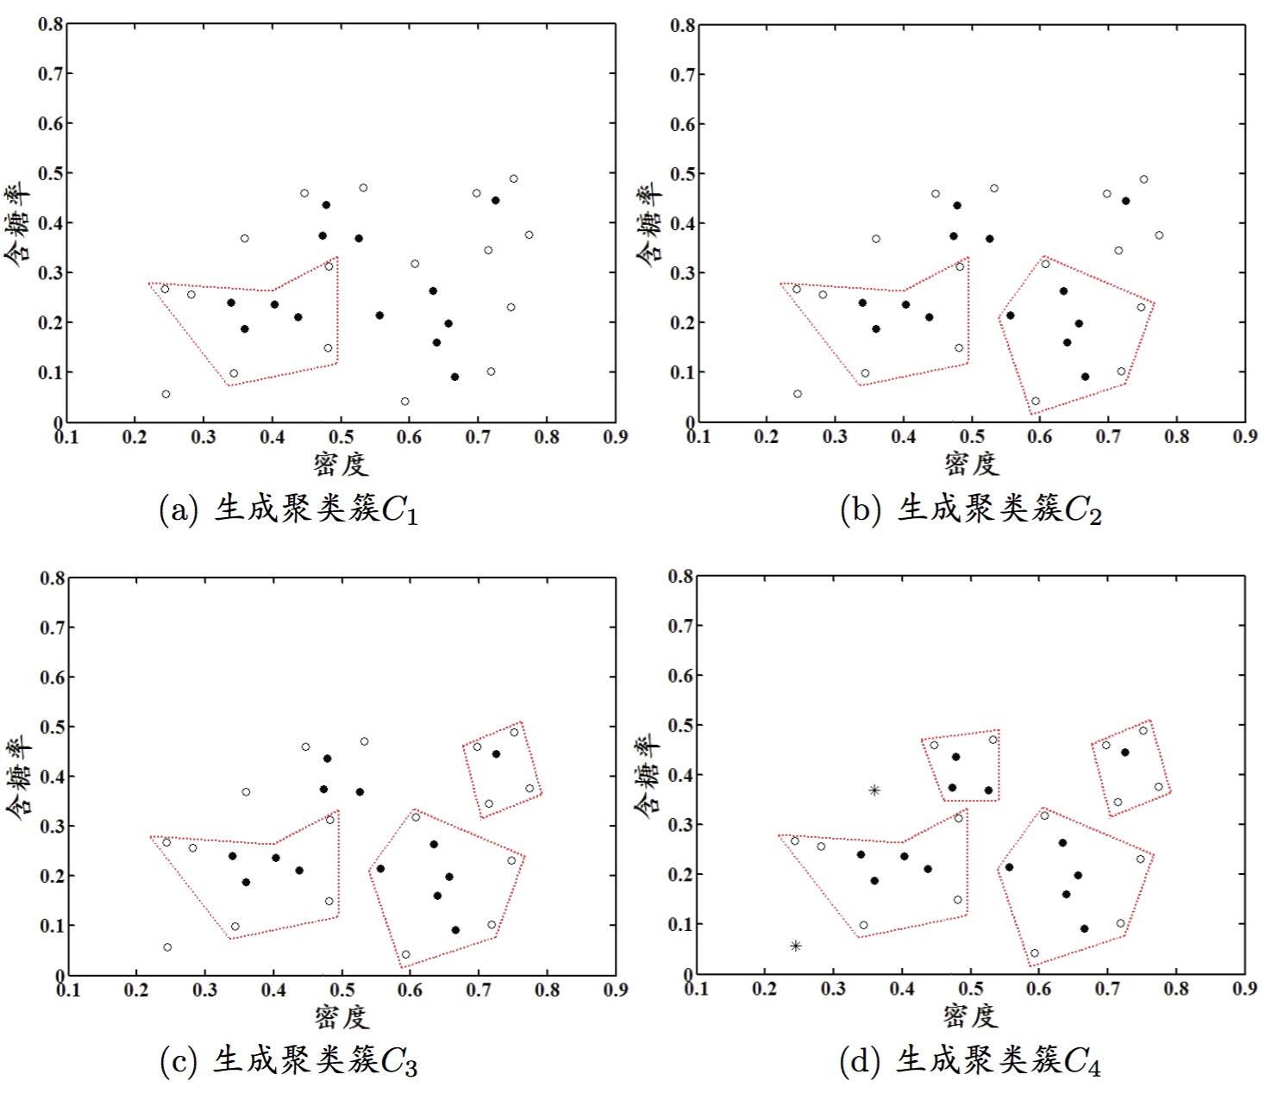

DBSCAN
聚类效果：

Slide 34
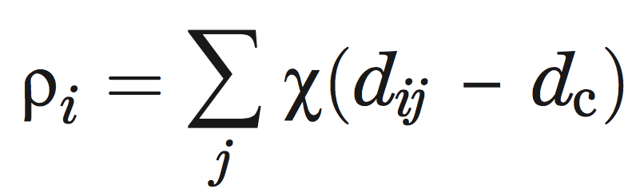
密度最大值聚类
Clustering by fast search and find of density peaks, Science, 2014
密度最大值聚类是一种简洁优美的聚类算法, 可以识别各种形状的类簇, 并且参数很容易确定。
定义：局部密度 ρ_{i}:
χ(x) = 1, if x<0;
χ(x) = 0, otherwise.
d_{c} 是一个截断距离, ρ_{i} 相当于距离点 i 的距离小于 d_{c} 的点的个数。 ε-邻域内点的个数！！！

Slide 35
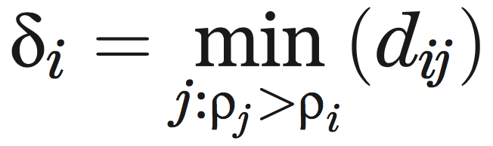
密度最大值聚类
高局部密度点距离 δ_{i} :
即：密度高于对象 i 的所有对象中，到对象 i 最近的距离。
对于密度最大的点，设置 δ_{i}=max(d_{ij})。(即该问题中的密度最大点！)
注意: 只有那些密度是局部或者全局最大的点才会有远大于正常的高局部密度点距离。

Slide 36
簇中心的识别
那些有着比较大的局部密度 ρi (周围点较多) 和很大的 δi (周围没有多少人比它密度大) 的点被认为是簇的中心；
局部密度ρi较小,但是 δi 较大的点是异常点；
确定簇中心之后，其他点按照距离已知簇的中心最近进行分类；

Slide 37
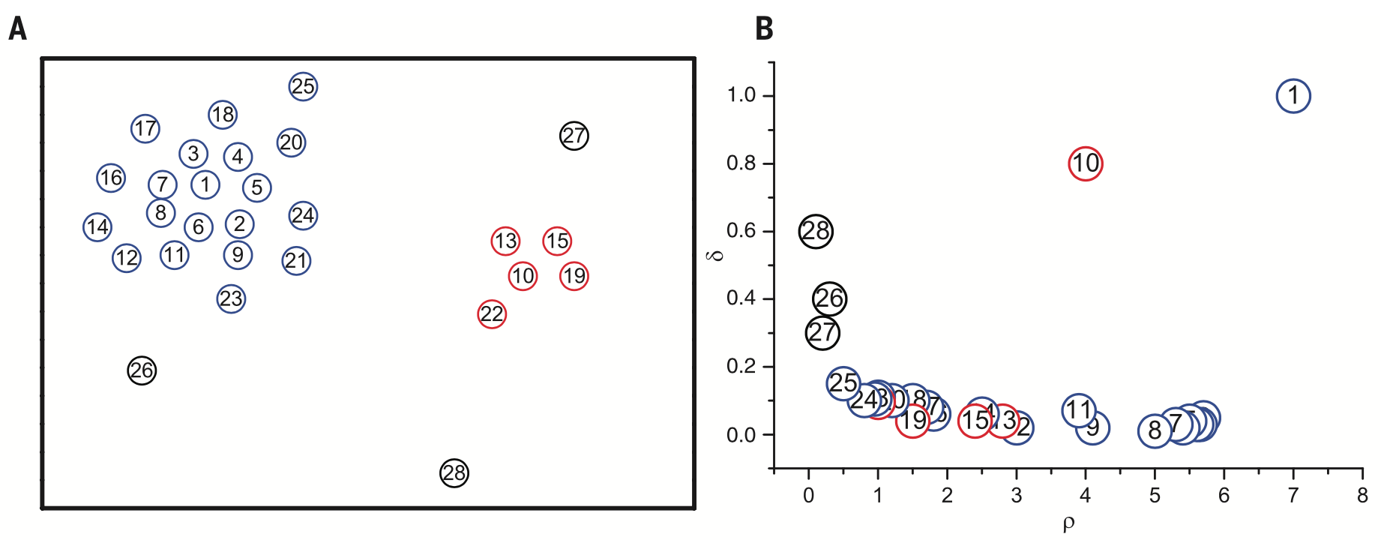
密度最大值聚类过程
左图是所有点在二维空间的分布, 右图是以 ρ 为横坐标, 以 δ 为纵坐标绘制的决策图。
可以看到，1和10两个点的 ρ_{i} 和 δ_{i} 都比较大，作为簇的中心点。
26、27、28三个点的δi也比较大，但是ρi较小，所以是异常点。
中心点
异常点
中心点

Slide 38
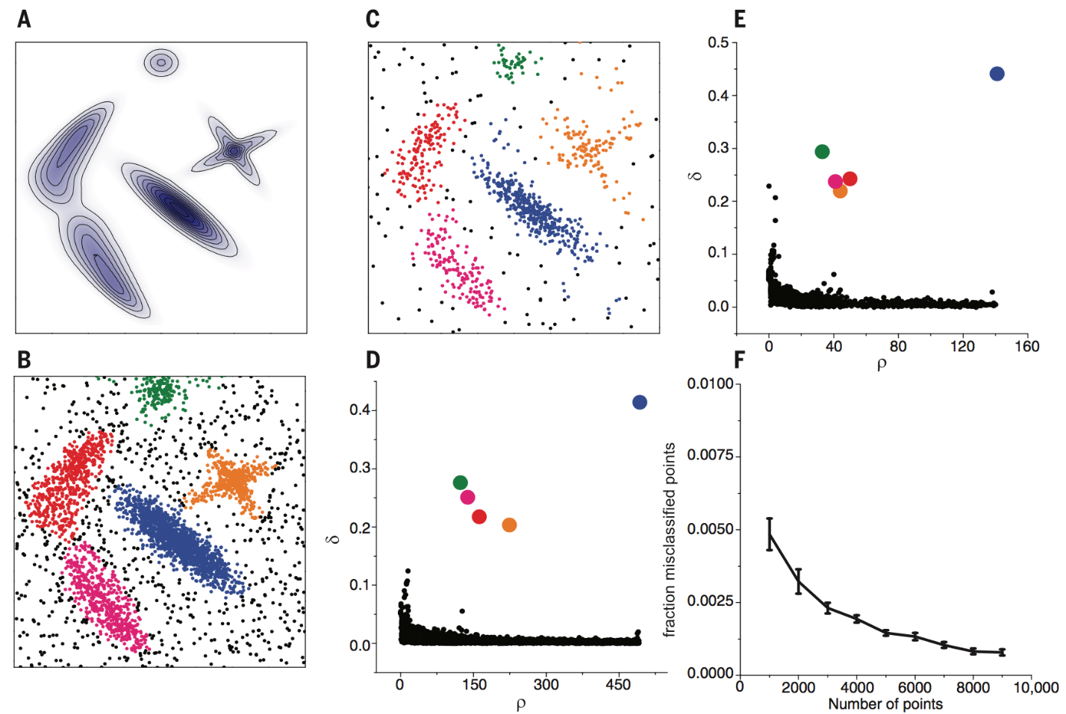
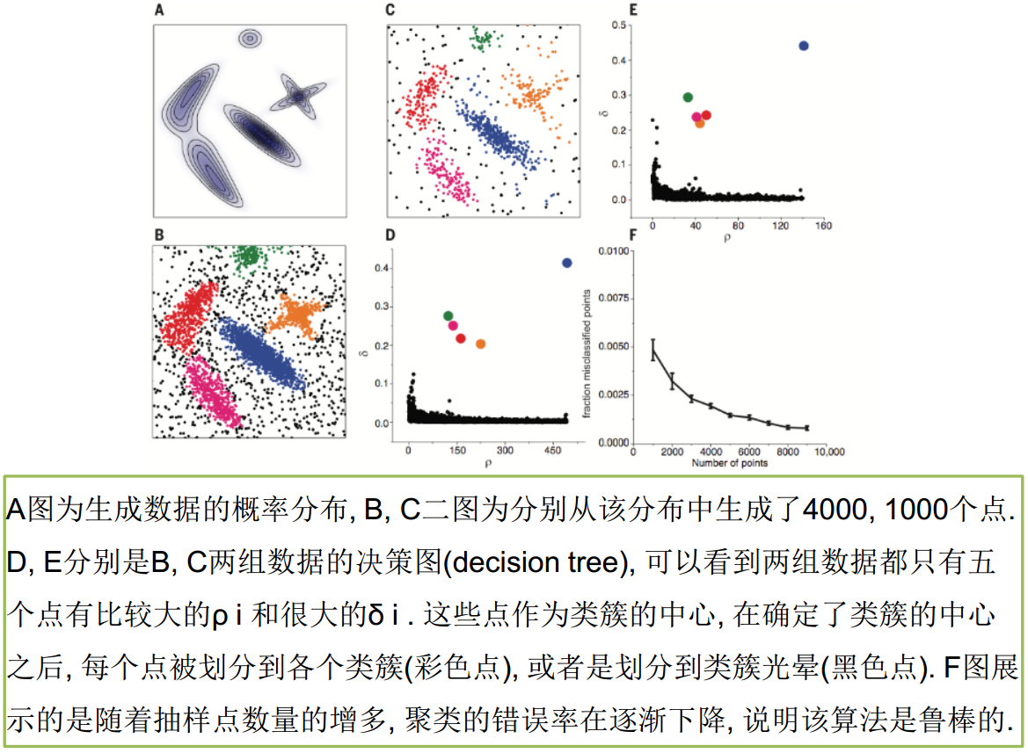
选取d_{c}使得每个数据点的平均邻居个数约为总数据量的1-2%

Slide 39
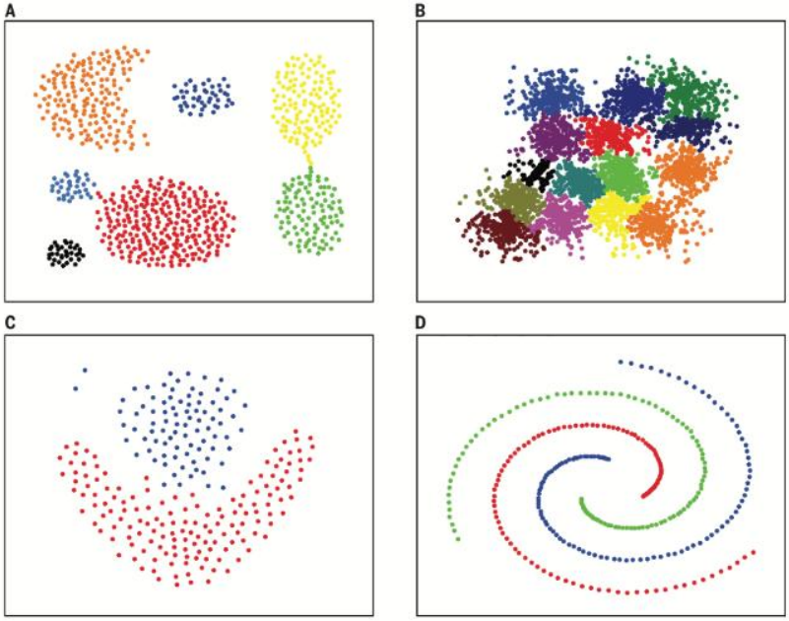
不同数据下密度最大值聚类的效果

Slide 40
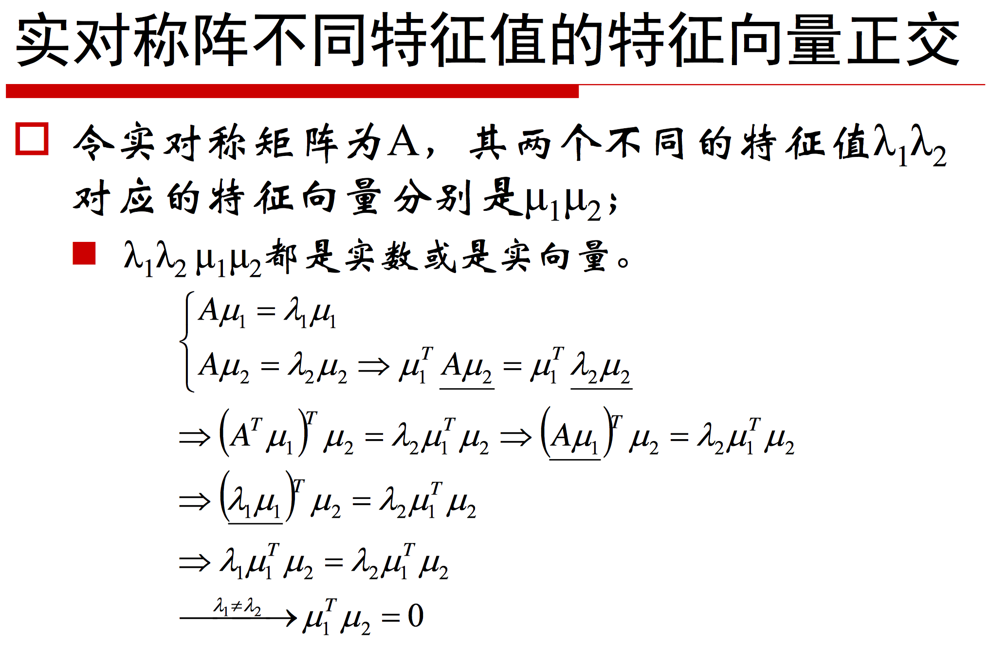
谱聚类

Slide 41
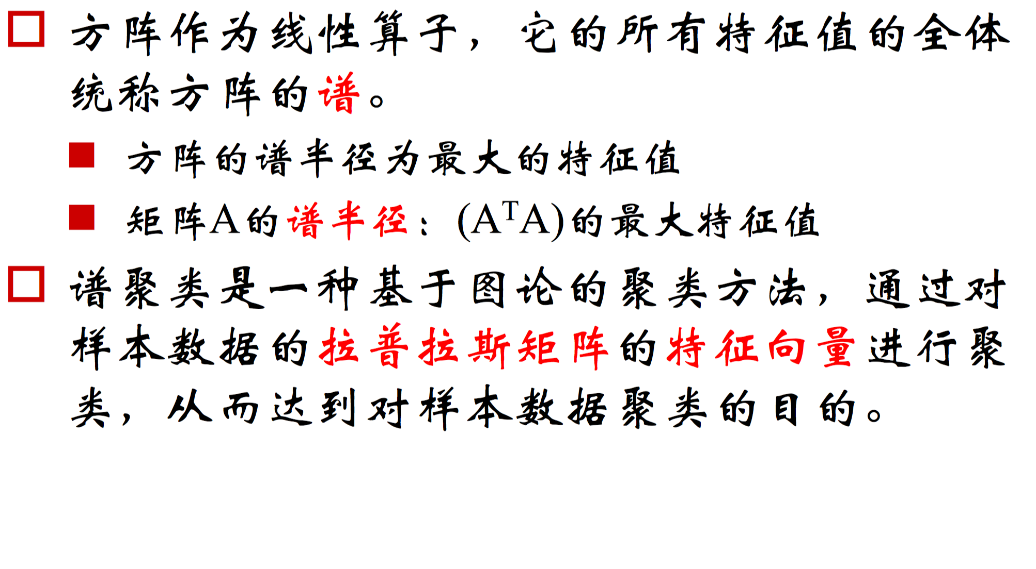
谱聚类

Slide 42
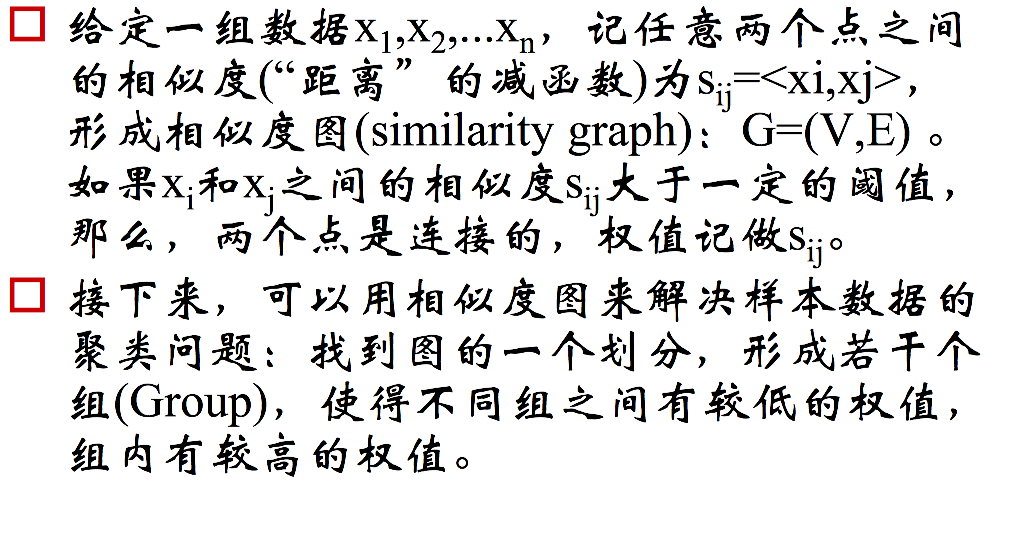
谱聚类 – 相似度矩阵

Slide 43
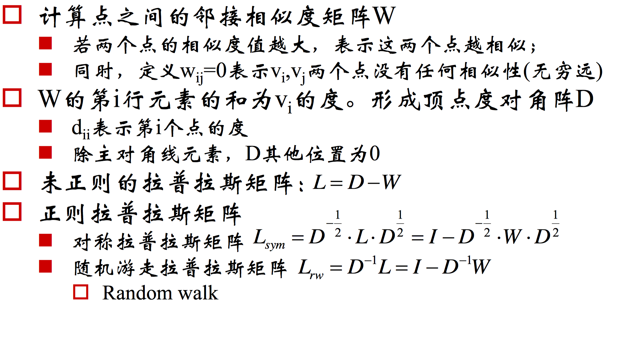
谱聚类

Slide 44
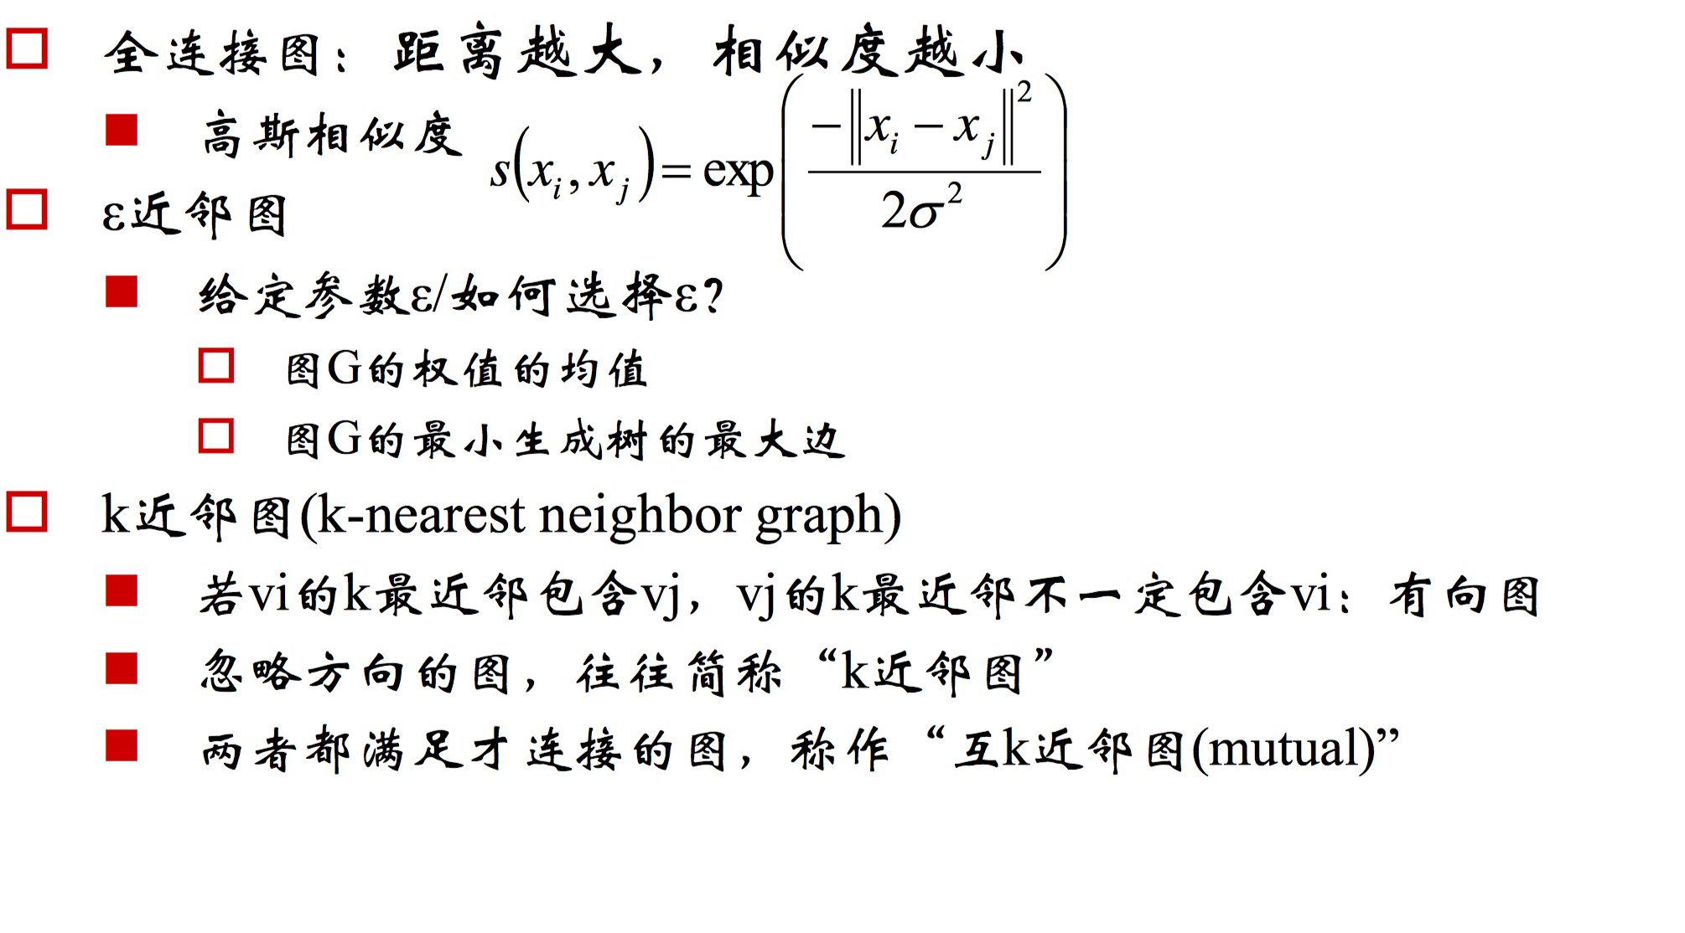
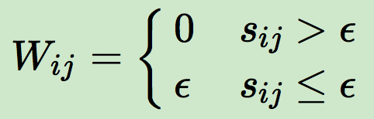
谱聚类 – 相似度矩阵

Slide 45
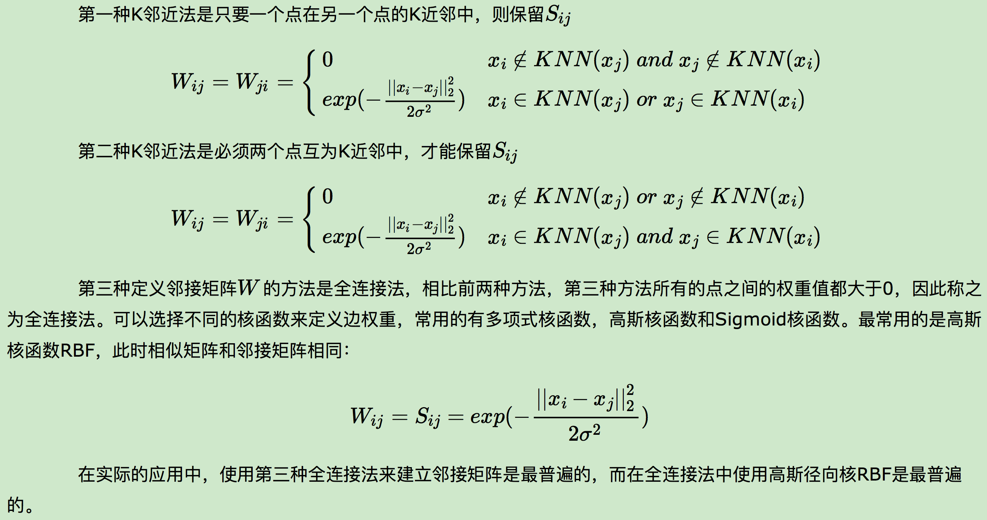
谱聚类 – 相似度矩阵

Slide 46
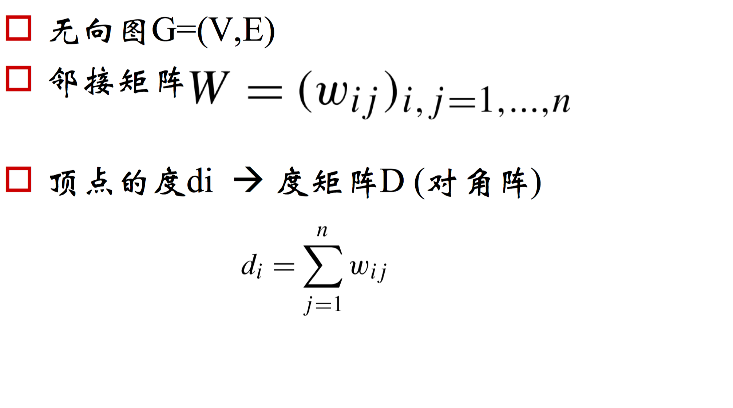
谱聚类

Slide 47
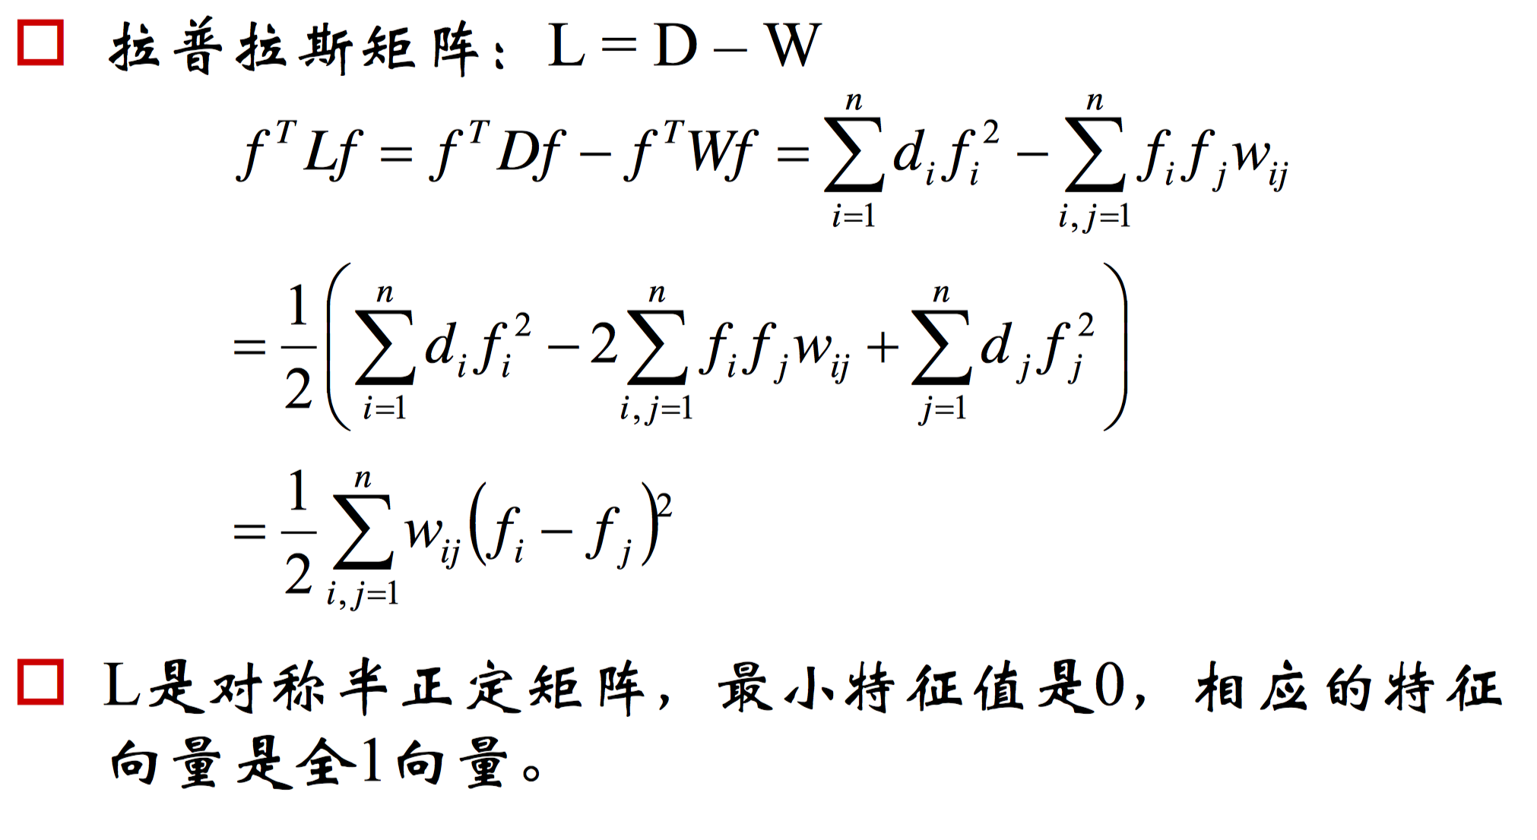
谱聚类
L 也是对称的
对于任意的向量 f

Slide 48
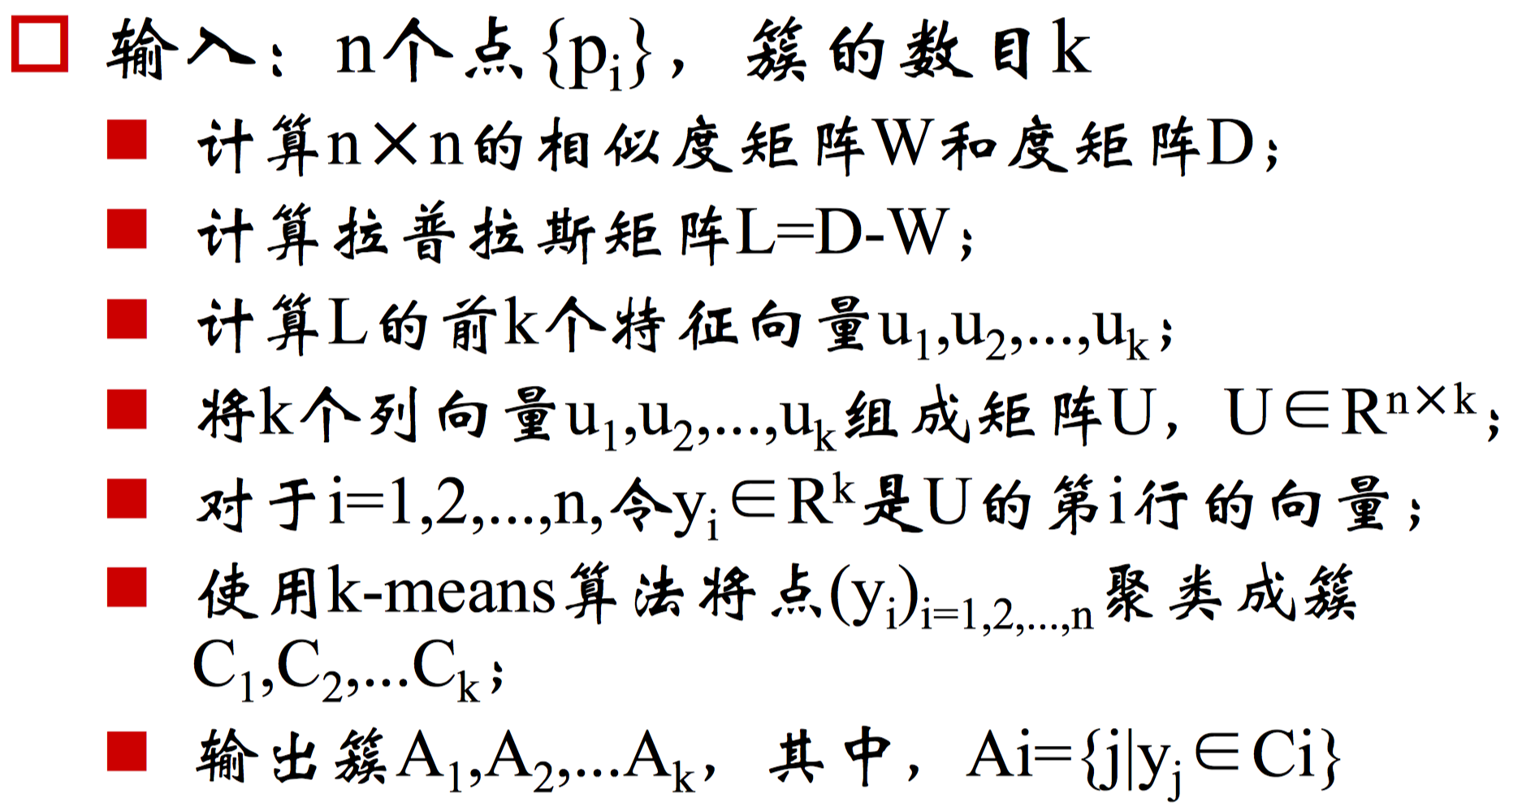
谱聚类 – 算法

Slide 49
谱聚类 – 算法

Slide 50
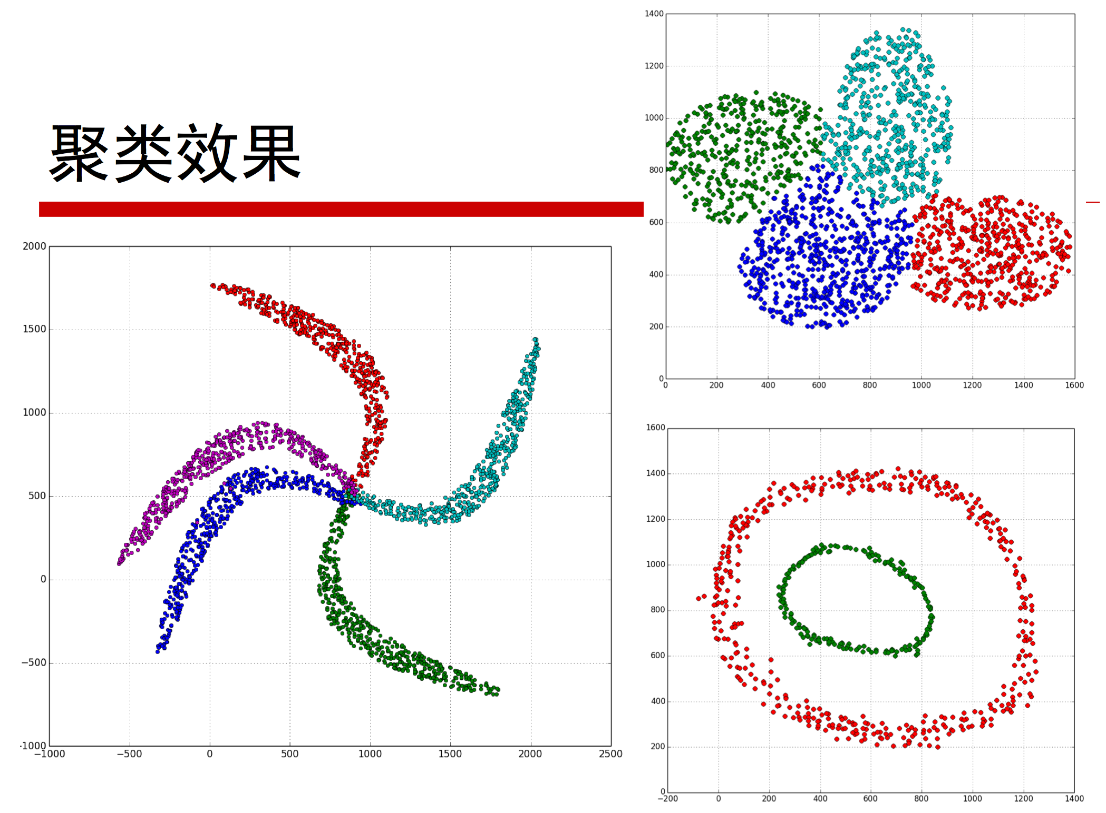
谱聚类

Slide 51
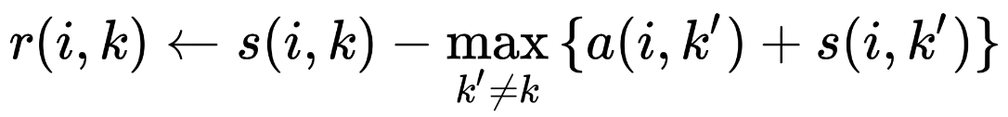
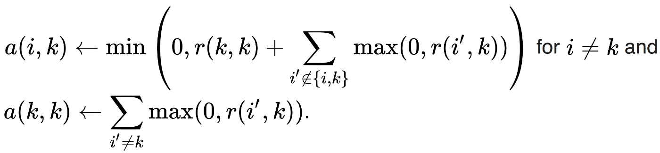
Affinity Propagation – 知乎
<<Clustering by Passing Messages Between Data Points>>, 2007, Science
大体思想：通过在点之间传递信息，通过不断地传递信息，最终选出代表元以完成聚类。
大致过程： 文中提到的两个参数 r(responsibility, 吸引度) 和 a(availability, 归属度)的更新公式如下：
不断的交替更新a和r的值，达到一定的次数或收敛后，选取使得 r(i,k)+a(i,k) 最大的那个 k 作为 i 的代表元 (exemplar, 聚类中心)。
其中s(i,k)表示similarity (相似度)，表示 k 当 i 的代表元的可能性，s 越大越可能

Slide 52
Affinity Propagation
最强竞争者的评分
解释：可以用一个比喻来理解这两个量和其之间交替过程：选举。
将聚类过程看成选举：
所有人都参加选举（大家都是选民也都是参选人），要选出几个作为代表；
s(i,k) 就相当于 i 对选 k 这个人的一个固有的偏好程度；
r(i,k) 表示用 s(i,k) 减去最强竞争者的评分，可以理解为 k 在对 i 这个选民的竞争中的优势程度；
r(k,k): self-responsibility – k 自己选自己为exemplar 的可能性，如果为负代表k 应该选其它exemplar 而不是自己。

Slide 53
Affinity Propagation
最强竞争者的评分
解释：可以用一个比喻来理解这两个量和其之间交替过程：选举。
将聚类过程看成选举：
r(i,k) 的更新过程 = 选民 i 对各个参选人的挑选（越出众越有吸引力）
a(i,k)：从公式里可以看到，所有 r(i‘,k)>0 的值都对 a 有正的加成。对应到这个比喻中，就相当于选民 i 通过网上关于 k 的民意调查看到：有很多人（即 i’ 们）都觉得 k 不错（r(i‘,k)>0），那么选民 i 也就会相应地觉得 k 不错，是个可以相信的选择;

Slide 54
Affinity Propagation
将聚类过程看成选举：
a(i,k)：但是，为了避免太大的 r(i,k), 限制 a(i,k)不能大于0;
a(k,k): self-availability, 反应了其它的节点对于选择 k 作为exemplar 的信任程度。
a(i,k)的更新过程 = 关于参选人 k 的民意调查对于选民 i 的影响（已经有了很多跟随者的人更有吸引力）;

Slide 55
Affinity Propagation
将聚类过程看成选举：
If the self responsibility r(k,k) is negative (indicating that point k is currently better suited as belonging to another exemplar rather than being an exemplar itself), the availability of point k as an exemplar can be increased if some other points have positive responsibilities for point k being their exemplar.
To limit the influence of strong incoming positive responsibilities, the total sum is thresholded so that it cannot go above zero.

Slide 56
Affinity Propagation
将聚类过程看成选举：
两者交替的过程也就可以理解为选民在各个参选人之间不断地比较和不断地参考各个参选人给出的民意调查。
r(i,k)的思想反映的是竞争，a(i,k)则是为了让聚类更成功.
算法优缺点
优点：不需要提前规定聚类个数；
缺点：时间复杂度 (O(N²T)) 和空间复杂度 (O(N²)) 都很高，其中 N 为样本个数，T 为迭代次数；

Slide 57
Mean Shift - CSDN

Slide 58
Mean Shift

Slide 59
Mean Shift

Slide 60
Mean Shift
mean shift 聚类流程：
1、在未被标记的数据点中随机选择一个点作为中心center；
2、找出离center距离在bandwidth之内的所有点，记做集合M，认为这些点属于簇c。同时，把这些点属于这个类的概率加1，这个参数将用于最后步骤的分类;
3、以center为中心点，计算从center开始到集合M中每个元素的向量，将这些向量相加，得到向量shift。
4、center = center+shift。即center沿着shift的方向移动，移动距离是||shift||。
5、重复步骤2、3、4，直到shift的大小很小（就是迭代到收敛），记住此时的center。注意，这个迭代过程中遇到的点都应该归类到簇c。

Slide 61
Mean Shift
mean shift 聚类流程：
6、如果收敛时当前簇c的center与其它已经存在的簇c2中心的距离小于阈值，那么把c2和c合并。否则，把c作为新的聚类，增加1类。
6、重复1、2、3、4、5直到所有的点都被标记访问。
7、分类：根据每个类，对每个点的访问频率，取访问频率最大的那个类，作为当前点集的所属类。
简单的说，mean shift就是沿着密度上升的方向寻找同属一个簇的数据点。

Slide 62
Label Propagation
对于部分样本的标记给定，而大多数样本的标记未知的情形，是半监督学习问题。
将标记样本的标记通过一 定的概率传递给未标记样本，直到最终收敛。
核心思想：相似的数据应该具有相同的label。
LP算法包括两大步骤：1）构造相似矩阵；2）传播。
边的权重越大，表示两个节点越相似，那么label越容易传播过去。

Slide 63
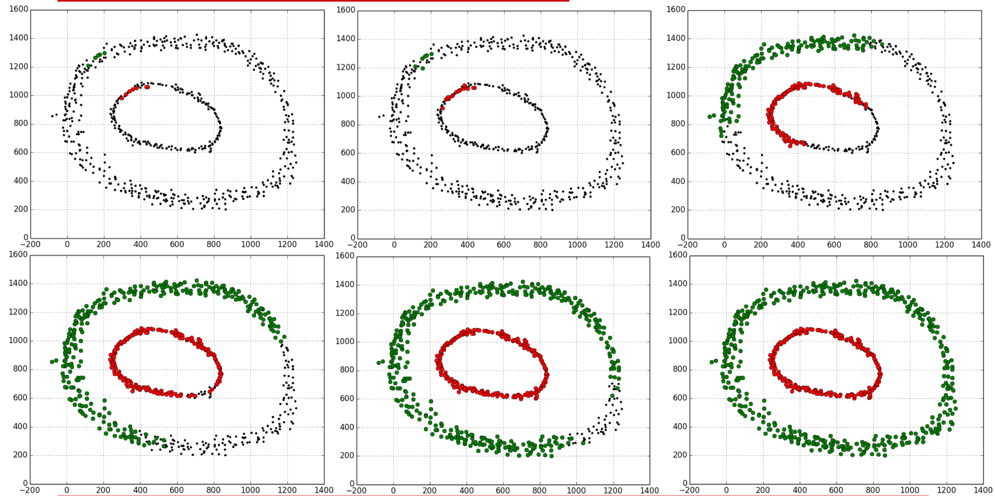
Label Propagation

Slide 64
四、层次聚类

Slide 65
层次聚类方法
层次聚类方法对给定的数据集进行层次的分解，直到某种条件满足为止。具体又可分为：
凝聚的层次聚类：AGNES算法
一种自底向上的策略，首先将每个对象作为一个簇，然后合并这些原子簇为越来越大的簇，直到某个终结条件被满足。
分裂的层次聚类：DIANA算法
采用自顶向下的策略，它首先将所有对象置于一个簇中，然后逐渐细分为越来越小的簇，直到达到了某个终结条件。

Slide 66
AGNES算法
AGNES (AGglomerative NESting)算法最初将每个对象作为一个簇，然后这些簇根据某些准则被一步步地合并。两个簇间的距离由这两个不同簇中距离最近的数据点对的相似度来确定；聚类的合并过程反复进行直到所有的对象最终满足簇数目。
算法描述：
输入：包含n个对象的数据库，终止条件簇的数目k
输出：k个簇
（1）将每个对象当成一个初始簇
（2）Repeat
（3） 根据两个簇中最近的数据点找到最近的两个簇
（4） 合并两个簇，生成新的簇的集合
（5）Until 达到定义的簇的数目

Slide 67
DIANA算法
DIANA (DIvisive ANAlysis)算法是上述过程的反过程，属于分裂的层次聚类，首先将所有的对象初始化到一个簇中，然后根据一些原则（比如最大的欧式距离），将该簇分类。直到到达用户指定的簇数目或者两个簇之间的距离超过了某个阈值。
算法描述：
输入：包含n个对象的数据库，终止条件簇的数目k
输出：k个簇，达到终止条件规定簇数目
（1） 将所有对象整个当成一个初始簇
（2） For ( i=1; i!=k; i++) Do Begin
（3） 在所有簇中挑选出具有最大直径的簇；
（4） 找出所挑出簇里与其他点平均相异度最大的一个点放入 splinter group，剩余的放入old party中。
（5） Repeat
（6） 在old party里找出到splinter group中点的最近距离 不大于old party中点的最近距离的点，并将 该点加入splinter group
（7） Until 没有新的old party的点被分配给splinter group；
（8） Splinter group 和old party为被选中的簇分裂成的两个 簇，与其他簇一起组成新的簇集合
（9） END

Slide 68
层次聚类

Slide 69
应用场景1：国家电网用户画像
随着电力体制改革向纵深推进，售电侧逐步向社会资本放开，当下的粗放式经营和统一式客户服务内容及模式，难以应对日益增长的个性化、精准化客户服务体验要求。如何充分利用现有数据资源，深入挖掘客户潜在需求，改善供电服务质量，增强客户黏性，对公司未来发展至关重要。
对电力服务具有较强敏感度的客户对于电费计量、供电质量、电力营销等各方面服务的质量及方式上往往具备更高的要求，成为各级电力公司关注的重点客户。经过多年的发展与沉淀，目前国家电网积累了全网4亿多客户档案数据和海量供电服务信息，以及公司营销、电网生产等数据，可以有效的支撑海量电力数据分析。
因此，国家电网公司希望通过大数据分析技术，科学的开展电力敏感客户分析，以准确地识别敏感客户，并量化敏感程度，进而支撑有针对性的精细化客户服务策略，控制电力服务人工成本、提升企业公众形象。

Slide 70
应用场景2：市民出行选乘公交预测
基于海量公交数据记录，希望挖掘市民在公共交通中的行为模式。以市民出行公交线路选乘预测为方向，期望通过分析广东省部分公交线路的历史公交卡交易数据，挖掘固定人群在公共交通中的行为模式，分析推测乘客的出行习惯和偏好，从而建立模型预测人们在未来一周内将会搭乘哪些公交线路，为广大乘客提供信息对称、安全舒适的出行环境，用数据引领未来城市智慧出行。

Slide 71
应用场景3：机场客流量分布预测
为了有效利用机场资源，机场正利用大数据技术，提升生产运营的效率。机场内需要不断提升运行效率的资源有：航站楼内的各类灯光电梯设施设备、值机柜台、商铺、广告位、安检通道、登机口，航站楼外的停机位、廊桥、车辆（摆渡车、清洁车、物流车、能源车）。要想提升这些资源的利用率首先需要知道未来一段时间将会有多少旅客或航班会使用这些资源，其次需要精准的调度系统来调配这些资源和安排服务人员，帮助机场提升资源利用效率，保障机场安全与服务提升。
以海量机场WiFi数据及安检登机值机数据，希望通过数据算法实现机场航站楼客流分析与预测。

Slide 72
本章小结
上一章：合多为一的集成学习；本章：无监督学习——聚类
样本数据没有标记怎么分析？
聚类
聚类的基本原则是什么？
计算样本之间的距离/相似度
给出一个初始方案迭代找到最终解
原型聚类
让簇之间还可以具有层级关系
层次聚类
不单能发现球形簇，也能发现任意形状的簇
密度聚类

